Slide 1
التحليل الاستكشافي للبيانات

Slide 2
أهداف التعلم
يميز الأنماط المختلفة من الرسوم البيانية التي يمكن إنشاؤها باستخدام مكتبات البايثون .
8
7
يشرح أهمية تصوير البيانات
يستخدم تقنيات إعداد البيانات وتنظيفها في مجموعة البيانات .
6
5
يطور برنامج لتحليل البيانات باستخدام مكتبات البرمجة
4
3
يعرف مفهوم المكتبات البرمجية
يشرح مراحل عملية التحليل الاستكشافي للبيانات
يعرف مفهوم التحليل الاستكشافي للبيانات ويصنف أنماطها .
2
1
يصنف أنماط تحليل البيانات
إعداد المعلمة : منال الرحيلي

Slide 3

أهداف الدرس
أن تذكر الطالبة أنواع تصوير البيانات .
أن تذكر الطالبة أهمية تصوير البيانات .
أن تعرف الطالبة مكتبة مات بلوت ليب Matplotlib .
أن تنشأ الطالبة مخططًا شريطيًا .
أن تنشأ الطالبة مخططًا شريطيًا مجمعًا .
أن تنشأ الطالبة المخطط الدائري Ple Chart .
أن تميز الطالبة الأنماط المختلفة من الرسوم البيانية التي يمكن إنشاؤها باستخدام مكتبات البايثون .
إعداد المعلمة : منال الرحيلي

Slide 4

مراجعة الدرس السابق ( شريط الذكريات )
عددي عناصر دورة حياة علم البيانات ؟
دورة حياة علم البيانات :
تعريف المشكلة وصياغتها
جمع البيانات
إعداد البيانات وتنظيفها
التحليل الاستكشافي للبيانات
تصوير البيانات
إعداد المعلمة : منال الرحيلي

Slide 5

تصوير البيانات
كما ذكر سابقا فإن تصوير البيانات هو التمثيل البياني للمعلومات والبيانات. إن تصوير البيانات يجعلها أيسر فهما وتحليلًا.
باستخدام العناصر المرئية مثل المخططات والرسوم البيانية والخرائط فإنك تجعل البيانات أكثر سهولة وفهما وقابلية للاستخدام.
في هذا الدرس ستستخدم مفكرة جوبيتر لتصوير بياناتك. ويدعم جوبيتر تصوير البيانات بالاستعانة بمكتبات البايثون.
إعداد المعلمة : منال الرحيلي

Slide 6
أنواع تصوير البيانات
أكثر أنواع تصوير البيانات شيوعا هي:
المخططات (الخطية الشريطية الدائرية)
الرسوم البيانية
المخطط النقطي
المخطط المدرج التكراري
الجداول
الخرائط
إعداد المعلمة : منال الرحيلي

Slide 7

أنواع تصوير البيانات
يتم تمثيـل البيانات بشكل مختلف باستخدام الأنواع المختلفة لتصوير البيانات .
يجب عليك اختيار نوع الرسم البياني حسب ما تريد تحقيقه من تقريرك.
إعداد المعلمة : منال الرحيلي

Slide 8

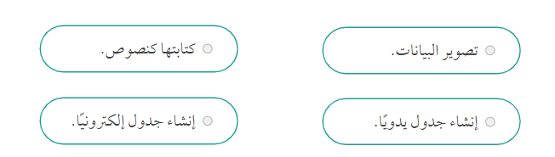
تقويم تكويني
إعداد المعلمة : منال الرحيلي

Slide 9

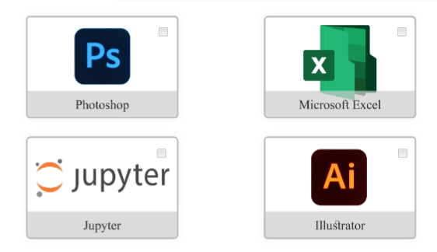
تقويم تكويني
إعداد المعلمة : منال الرحيلي

Slide 10
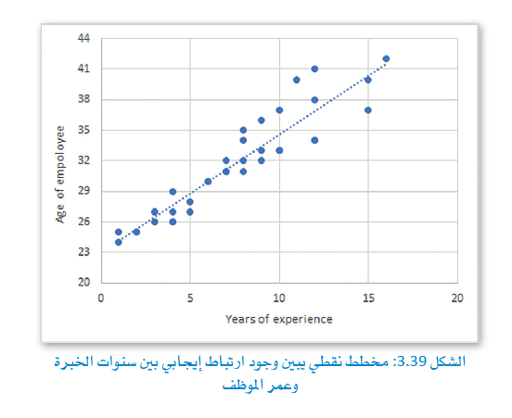
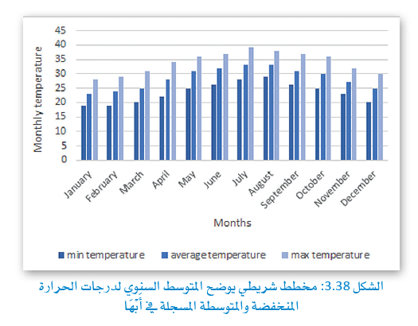
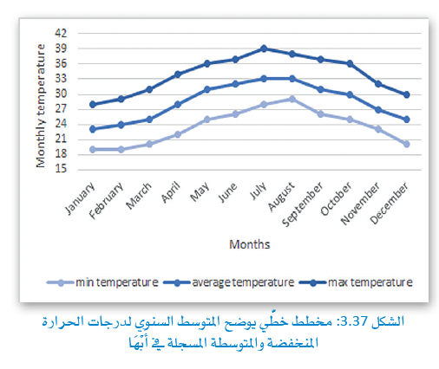
المخططات Charts
3
2
1
المخطط النقطي Scatter Plot
المخطط الشريطي Bar Chart
المخطط الخطي Line Chart
المخطط النقطـي هـو طريقة لتصوير البيانات باستخدام النقاط لتمثيل قيـم المتغيرات المختلفة وتكون هذه النقاط مبعثرة على الشكل ومن هنا جاء الاسم.
موقع هذه النقط على محوري (س) و (ص) يمثل قيمها ويمكنك استخدام ألوان مختلفة لرسم النقاط حيث يمثل كل لون متغير معين وعندما تكون قيم المتغيرات التي تمت دراستها بيانات متقطعة فإن المخطط النقطي يكون أكثر ملاءمة من المخطط الخطي حيث أنه أكثر قابلية للتطبيق لتمثيل المتغيرات ذات القيم المستمرة (الحقيقية). وهناك أنواع مختلفة من المخطط النقطي بناء على الارتباط بين المتغيرات ( ايجابي سلبي لاغي).
المخطط الشريطي يمثل عناصر متغيـر فنـوي على المحـور الأفقي (س) بينما توضح الأعمدة قيم تلك العناصر من خلال ارتفاعها نسبة إلى قيم المحور الرأسي (ص). يمكن أن تكون المخططات الشريطية عمودية أو أفقية وعادة ما تسمى المخططات الشريطية العمودية مخططات الأعمدة. وهناك العديد مـن أنـواع المخططات الشريطية مثل المخططات الشريطية المجمعة والمخططات الشريطية المكدسة والمخططات الشريطية مع أشرطة الخطأ وغيرها المزيد.
المخطط الخطي هو تقنية تصوير بيانات بحيث يتم رسم كل قيمة المتغير مستقل على مدى فترة زمنية وتتصل هذه القيم بخطوط مستقيمة. عادة ما يكون المحور الأفقي متغيرا مستمرا مثل الوقت والمحور الرأسي هو قيم المتغير المستقل. وتكمن بعض المزايا في بساطته في تمثيل تغيير المتغير بمرور الوقت والذي يمكن أن يساعد في اكتشاف التوجهات والأنماط ويمكنك رسم خطوط متعددة على نفس الرسم البياني ومقارنة تقدم أكثر من متغير مستقل واحد في نفس الفترة الزمنية.
إعداد المعلمة : منال الرحيلي

Slide 11
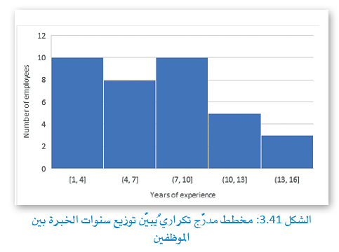
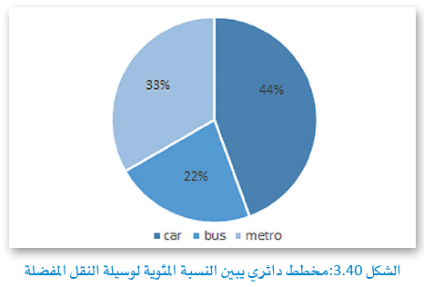
5
4
المخطط المدرج التكراري Histogram
المخطط الدائري Pie Chart
المخططات Charts
البيانات الفئوية هي متغيرات متقطعة , ويمكن أن يكون لها عدد معين من القيم , فعلى سبيل المثال عدد الطلبة في كل منطقة من المملكة العربية السعودية .
ويمكن أن يكون للبيانات المستمرة أي قيمة بين الحد الأدنى والقيمة القصوى , على سبيل المثال , الوقت أو درجة الحرارة .
يعد المخطط المدرج التكراري (الهيستوقرام) أحد أقدم تقنيات تصوير البيانات حيث يشبه المخططات الشريطية ولكنه يختلف عنها في أنه يظهر تواتر البيانات العددية بينما المخططات الشريطية تعد طريقة لمقارنة فئات البيانات. وعندما تريد إنشاء مخطط المدرج التكراري فعليك بتجميع البيانات في نطاقات يتم رسمها بعد ذلك على شكل أعمدة متصلة ببعضها البعض ويظهر ارتفاع الأعمدة عدد البيانات الموجودة في كل نطاق.
المخطط الدائري هو مخطط يشبه الفطائر مقسم إلى شرائح تمثل القيم النسبية لبعض المتغيرات في فئة معينة. تمثل كل شريحة من المخطط فئة مختلفة. هناك العديد من أنواع المخططات الدائرية مثل المخططات الدائرية المجوفة Doughnut Charts والمخططات نصف المجوفة Half-Doughnut Pie Charts والمخططات الدائرية متعددة الطبقات Multilayered Pie Charts .
إعداد المعلمة : منال الرحيلي

Slide 12
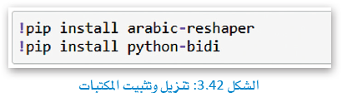
مكتبة مات بلوت ليب Matplotlib Library
من أجل تصوير بياناتك تحتاج إلى استيراد مكتبة جديدة وهي التي تسمى مات بلوت ليب. وتحتوي هذه المكتبة على بعض الأساليب الجاهزة التي يمكنك استخدامها لجعل المخطط الخاص بك أكثر قابلية للفهم ويمكنك الاطلاع على هذه الأساليب في الجدول 3.12. وباستخدام هذه المكتبة يمكنك تقديم بياناتك في أي مخطط تريده. في هذا الدرس ستستخدم هذه الأساليب لإنشاء مخططات بناء على إطار البيانات الخاص بك.
لدعم النص العربي داخل المخططات التي أنشأتها مكتبـة مـات بـلـوت ليب تحتاج إلى تحويل النص العربي إلى تنسيق يمكن عرضه بشكل صحيح. ستستخدم مكتبتي البايثون
arabic_reshaper <
bidi.algorithm <
من خلال تشغيل المقطع البرمجي التالي في مفكرة جوبيتر الخاصة بك يتم تنزيل هاتين المكتبتين وتثبيتهما تلقائيا
إعداد المعلمة : منال الرحيلي

Slide 13
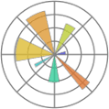
طرق مكتبة مات بلوت ليب
Show( )
Set_xlabel( )
Set_ylabel( )
Set_title( )
pie( )
bar( )
ينشئ المخطط
يحدد تسمية محور X .
يحدد تسمية محورY .
يحدد عنوان المخطط .
ينشئ مخطط دائري .
ينشئ مخطط شريطي .

Slide 14
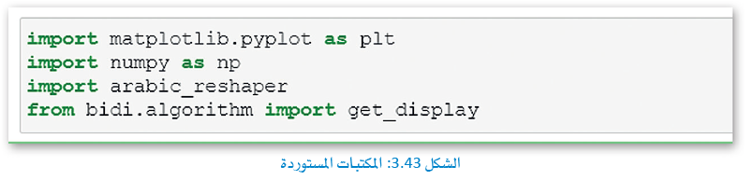
المخطط الشريطي Bar Chart
حان الوقت لإنشاء أول مخطط لك في مفكرة جوبيتر.
ابدأ باستيراد المكتبات التي ستستخدمها.
الخطوة التالية هي إنشاء مجموعة البيانات التي ستستخدمها.
من مجموعة البيانات التي استخدمتها في الدرس السابق ابدأ بتجميع بياناتك حسب المنطقة باستخدام دالة ()mean
واحصل على متوسط عدد الطلبة والمعلمين والإداريين.
قم بفرز إطار البيانات هذا حسب عمود الطلبة.
إعداد المعلمة : منال الرحيلي

Slide 15
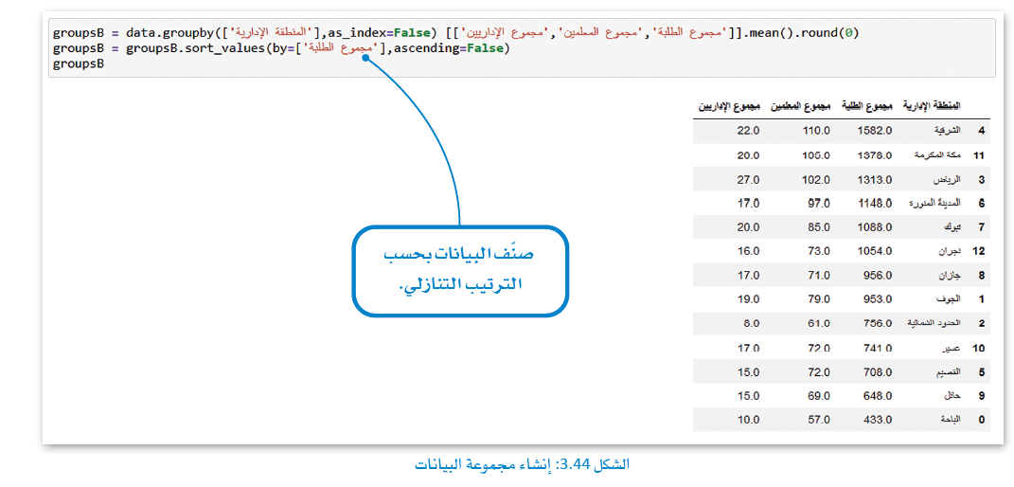
المخطط الشريطي Bar Chart
إعداد المعلمة : منال الرحيلي

Slide 16
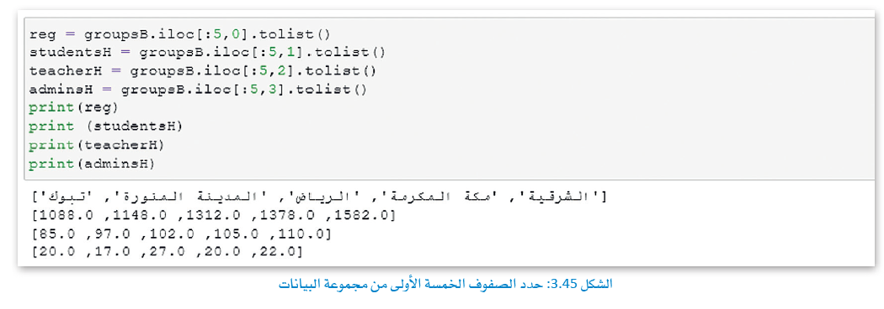
المخططات Charts
لإنشاء مخطط شريطي أكثر وضوحا ستختار وتستخدم فقط الصفوف الخمسة الأولى من مجموعة البيانات الخاصة بك.
إعداد المعلمة : منال الرحيلي

Slide 17
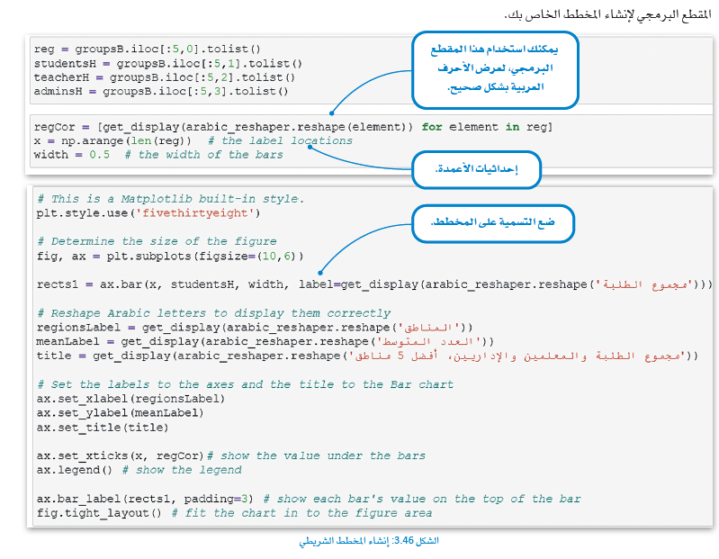
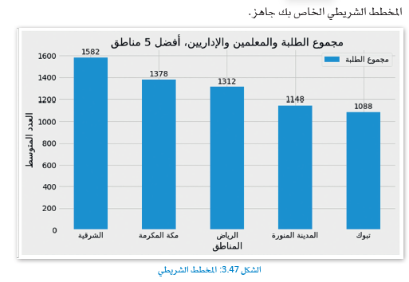
المخططات Charts
إعداد المعلمة : منال الرحيلي

Slide 18
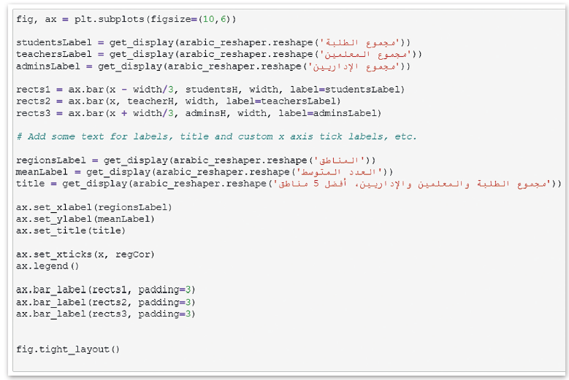
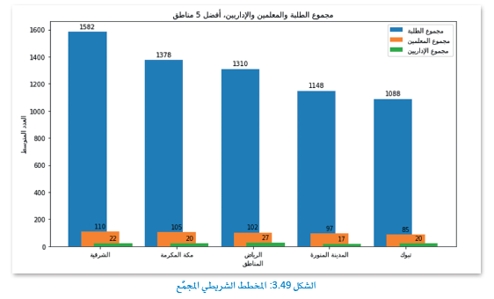
المخططات Charts
افترض الآن أنك تريد رسم عدد الطلبة والمعلمين والإداريين على نفس المخطط الشريطي. يسمى هذا المخطط بالمخطط الشريطي المجمع وتحتاج إلى وضع الشرائط بشكل صحيح اعتمادا على عرض الشريط.
إعداد المعلمة : منال الرحيلي

Slide 19
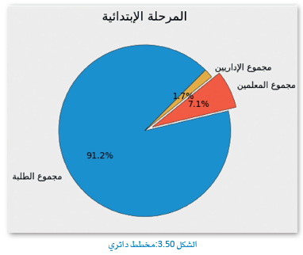
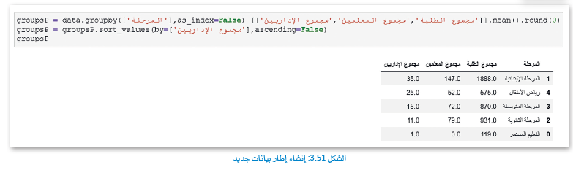
المخططات Charts
المخطط الدائري Pie Chart
سترى خطوات إنشاء المخطط الدائري في مفكرة جوبيتر.
ستنشئ إطار بيانات جديد يسمى groups مـن مـجموعـة البيانات التي استخدمتها في الدرس السابق. قم بتجميع بياناتك حسب المرحلة واحصل على المتوسط ()mean للطلبـة والمعلمين والإداريين ثم قم بفرز إطار البيانات هذا بمتوسط عدد المسؤولين.
إعداد المعلمة : منال الرحيلي

Slide 20
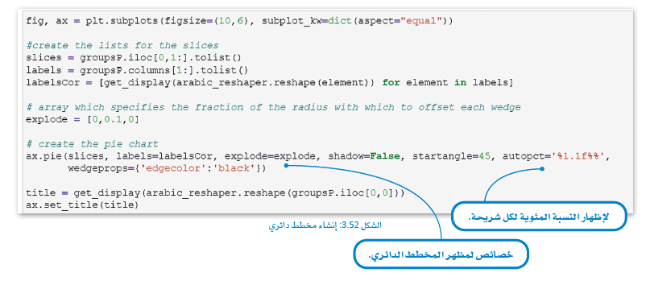
المخططات Charts
الآن ستنشئ مخطط دائري يوضح نسبة الطلبة والمعلمين والإداريين للمنطقة واحدة. أولا تحتاج إلى إنشاء قائمة تحتوي على شرائح المخطط الدائري.
في مثالك ستكون الشرائح عبارة عن قائمة تحتوي على أعداد الطلبة والمعلمين والإداريين للمنطقة في الصف الأول.
إعداد المعلمة : منال الرحيلي

Slide 21
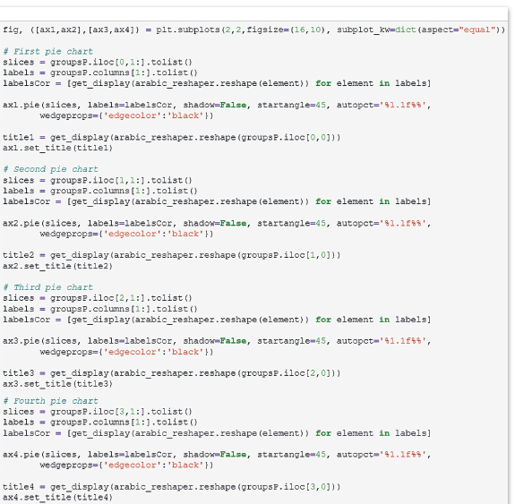
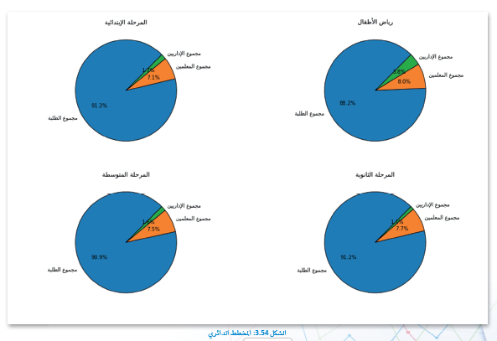
المخططات Charts
تحتوي مكتبـة مـات بلوت ليب على مجموعـة كبيرة من الإعدادات لتصميم مخطط أو رسـم بياني يمكنك زيارة موقع المكتبة الإلكتروني http:\\matplotlib.org والاطلاع على دليل المستخدم للحصول على تفاصيل كافة إعداداتها.
الآن ستنشئ شكل يحتوي على أكثر من مخطط دائري.
إعداد المعلمة : منال الرحيلي

Slide 22

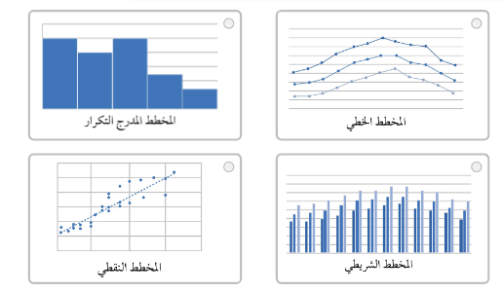
تقويم ختامي
إعداد المعلمة : منال الرحيلي

Slide 23

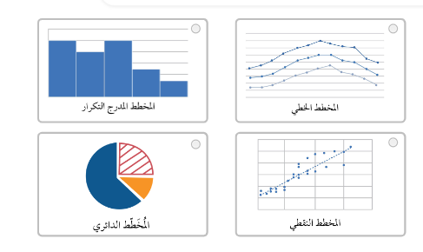
تقويم ختامي
إعداد المعلمة : منال الرحيلي

Slide 24

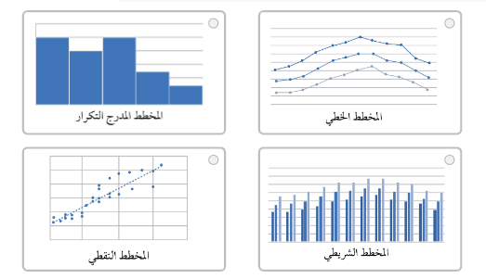
تقويم ختامي
إعداد المعلمة : منال الرحيلي

Slide 25


السؤال الثاني ص 139.
إعداد المعلمة : منال الرحيلي

